Slide 1



TRƯỜNG TIỂU HỌC HÒA NGHĨA
CHÀO MỪNG
QUÝ THẦY, CÔ GIÁO VỀ DỰ GIỜ THĂM LỚP
Môn: Tiếng Việt Lớp 1
Giáo viên: Phạm Thị Mai Hưng

Slide 2
Bài 2: B b `

Slide 3
Tiết 2

Slide 4

3
Tập viết

Slide 5
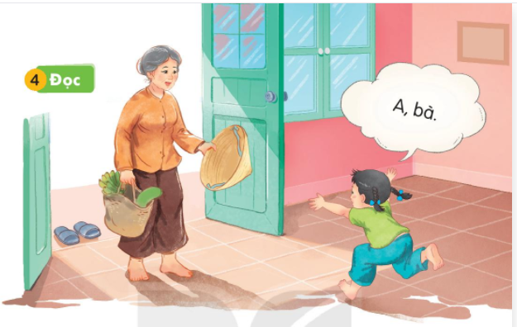
4
Đọc

Slide 6
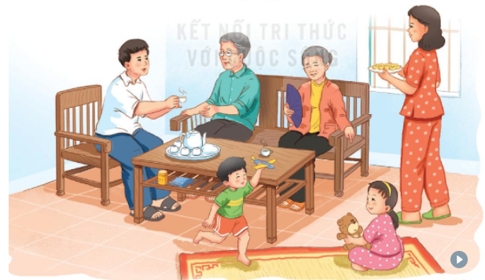
5
Nói
Gia đình

